Slide 1
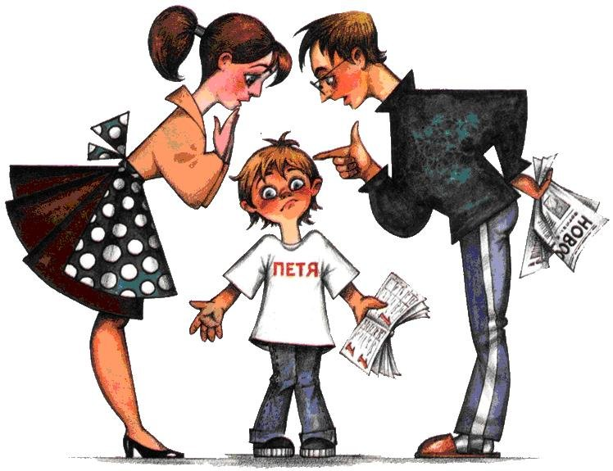
Повышение авторитета родителей и учителей на основе использования технологий ранней профилактики суицидального поведения среди детей и подростков

Slide 2
ПРИЧИНЫ НИЗКОГО АВТОРИТЕТА РОДИТЕЛЕЙ:
«Общество потребления» навязывает нам искаженные ценности, в том числе и в области воспитания детей.
Отказ современных родителей от традиционных ценностей в воспитании. Многие родители хотели бы, чтобы дети не только любили их, но и считали их своими друзьями. Им нравится, что ребенок считает их "крутыми", общается с ними на равных, как со сверстниками.
Много работающие и часто отсутствующие родители превращаются в родителей-праздник, стремясь компенсировать свое временное отсутствие в жизни ребенка развлечениями, подарками.
Разные требования, предъявляемые папой и мамой, родителями и бабушками-дедушками.
Личностные особенности родителей. (Например, неуверенность, тревожность, несформированность собственных личностных границ, личностная незрелость)
Воспитание детей в неполной семье.
Не умение выстраивать внутрисемейные отношения.

Slide 3
Повышение авторитета родителей. Психолого-педагогические технологии работы с родителями.
В общеобразовательных учреждениях Нефтеюганского района разработаны программы для работы с родителями:
Программа родительского субботнего всеобуча, которая предполагает проведение одного занятия в месяц в субботу и направлена на повышение психолого-педагогических знаний в области детской психологии, возрастных кризисов и семейного воспитания.
Программы, направленные на работу с семьями, находящимися в СОП. Включают в себя и психолого-педагогическое просвещение и обучение психологии отношений, а так же патронаж, помощь в социально-бытовых вопросах.
Программы, направленные на гармонизацию детско-родительских отношений и предусматривающие проведение тренинговой работы с родителями, обучение навыкам бесконфликтного взаимодействия с детьми.

Slide 4
Методы и приемы используемые в работе с родителями
Индивидуальное консультирование (за 2018-2019 уч.г. проведено 368 индивидуальных консультаций по проблемам воспитания, обучения, отношений) ;
групповые консультации;
тренинги для группы родителей (в рамках программ – 168 тренингов, 3489 родителей);
Лектории (в рамках родительского субботнего всеобуча – 78 занятий, по расписанию);
Размещение на сайтах школ, официальном сайте ДО и МП Нефтеюганского района, в социальной сети в «ВКонтакте» информации про телефон доверия;
Разработка памяток, буклетов;
Проведение тематических родительских собраний на темы: «Трудности подросткового возраста», «Первые оценки», «Кризис родительского авторитета», «Конфликты родителей и детей. Пути решения», «Стили семейного воспитания», «Семейные традиции и роль ребенка», «Воспитание уважительного отношения к родителям», «Конфликты в семье и способы их решения» и др., охват 6487 родителей.

Slide 5
ГРУППОВЫЕ МЕТОДЫ РАБОТЫ
Ролевые игры. В ходе проигрывания небольших сценок спланированного или произвольного характера, отражающих модели жизненных ситуаций, имитируются и разрешаются проблемы. Это хорошая наработка вариантов поведения в тех ситуациях, в которых могут оказаться родители.
Деловые игры. Посредством моделирования системы отношений в ходе игры участники анализируют заданные условия и принимают оптимальные решения, выбирают наиболее целесообразный путь и т.п.
Дискуссия. Этот метод позволяет с помощью логических доводов воздействовать на мнение, позиции и установки участников дискуссии в процессе непосредственного общения.
«Мозговой штурм». Техника «мозгового штурма» используется в занятии как способ закрепления полученной информации по теме, ее расширение за счет генерирования новых идей и активизации творческого потенциала участников
Арттерапия. Применяются отдельные приемы как вспомогательное средство для диагностической работы; средство развития внимания к чувствам, усиления ощущения собственной личностной ценности, расширения способов самовыражения родителей.

Slide 6
Метод «Я-сообщения («Я-высказывания»)». Изучение данного метода позволит родителям применять его на практике в ситуации конфликта и конфронтации, столкновения интересов ребенка и родителя. Родители смогут искренне и эмоционально честно выразить свои чувства по отношению к поведению ребенка в форме, необходимой, чтобы сохранить отношения уважения, эмпатии и принятия, вместе с тем побуждая ребенка изменить свое поведение с учетом интересов родителя.
Метод «активного слушания». Родители приобретут навыки заинтересованного слушания своих детей, выражения эмпатии.

Slide 7
Психолого-педагогические технологии работы с педагогами.

Slide 8
В общеобразовательных организациях района для педагогов организованы психолого-педагогический семинары, на которых педагоги получают знания о возрастных кризисах развития, о развитии детских коллективов, конфликтологии и др.
В 2018-2019 учебном году проведены:
«Психологическая безопасность школьника».
«Профилактика суицидального поведения детей и подростков».
«Развитие ученического самоуправления в классе».
«Педагогическая технология».
«Организация работы с семьями ТЖС и СОП».

Slide 9
Организована работа кафедры классных руководителей. На заседаниях обсуждаются актуальные проблемы воспитания детей и подростков, взаимодействия с родителями:
«Классный руководитель – координатор взаимодействия педагогов, семьи, социума».
«Эффективность организации работы с родителями учащихся. Анализ и пути решения проблем».

